Slide 1
ROS Study 04 -ROS 중요 컨셉-
2022. 03. 18
최윤호

Slide 2
Contents
내용 정리

Slide 3
ROS 용어 정리
내용 정리
Node
최소 단위의 실행 가능 프로세서 (하나의 실행 프로그램)
예) 얼굴인식기 개발: 카메라로부터 raw data를 받는 노드, raw data를 처리하는 노드 (얼굴만 자르기, 필터 씌우기 등), 기존 데이터와 매칭하는 노드, 디스플레이 노드, 디바이스와 연동 노드. 이와 같이 기능이 각각 나눠짐
유닛 테스트 용이, 오픈 소스에 용이 (얼굴인식 후 나이 검출 개발시 기존 노드 활용 가능, 내가 필요한 기능에 집중해서 개발 가능)
Package
하나 이상의 노드, 노드 실행을 위한 정보 등을 묶어 놓은 것
Message
노드간 주고 받는 데이터, 예) 카메라 raw 데이터, IMU, motor 값
Integer, floating point, Boolean과 같은 변수 형태
메시지 안에 메시지를 품고 있는 간단한 데이터 구조(structure) 및 메시지들의 배열도 가능

Slide 4
ROS 용어 정리 – 메시지 방식
내용 정리
Topic
토픽을 보내는 노드를 퍼블리셔, 받는 노드를 서브스크라이버
토픽은 단방향, 연속성을 지닌 통신 방법
지속적으로 데이터를 계속 보내는 상황에서 많이 쓰임 (특히, 센서 데이터)
토픽은 1:1이 가능하면 목적에 따라 1:N, N:1, N:N 통신도 가능
예) Robot의 x, y, theta를 SLAM에 topic으로 보낼 수 있음
Service
서비스를 요청하는 쪽을 클라이언트, 서비스를 받는 쪽이 서버
양방향, 일회성
클라이언트가 요청하면 서버가 서비스 응답을 하는 형태
예) 로봇에 … 좌표로 가라고 요청 (클라이언트), 로봇이 이에 따라 움직임(서버)

Slide 5
ROS 용어 정리 – 메시지 방식
내용 정리
Action
액션 목표를 요청하는 것이 클라이언트, 받아서 수행하는 쪽을 서버
서비스와 비슷하나 중간 중간 클라이언트가 액션 결과 전달 피드백
복잡한 태스크, 장시간 걸리는 상황에서 사용
거의 잘 쓰지 않음

Slide 6
메시지 통신 개념 잡기
내용 정리
1. 마스터 구동: XMLRPC (XML-Remote Procedure Call)
$roscore
노드 정보 관리
2. 서브스크라이버 노드 구동
$rosrun 패키지이름 노드이름
노드 이름, 토픽 이름, 어떤 형태의 메시지(카메라, 모터등) 인지, IP 정보, Port 번호를 마스터에 전달
3. 퍼블리셔 노드 구동
$rosrun 패키지이름 노드이름
노드 이름, 토픽 이름, 어떤 형태의 메시지(카메라, 모터등) 인지, IP 정보, Port 번호를 마스터에 전달

Slide 7
메시지 통신 개념 잡기
내용 정리
4. (마스터)퍼블리셔 정보 알림
퍼블리셔 정보를 마스터가 서브스크라이버 노드에게 전달
5. (서브스크라이버)퍼블리셔 노드에 접속 요청
직접 TCPROS 접속 요청
6. (퍼블리셔)서브스크라이버 노드에 접속 응답
접속 응답에 해당되는 자신의 TCP URI 주소와 포트번호를 전송
7. (서브스크라이버) TCP 접속
TCPROS를 이용하여 퍼블리셔 노드와 직접 연결
8. (퍼블리셔) 메시지 전송
발행자 노드는 서브스카리업 노드에게 메시지를 전송 (토픽)

Slide 8
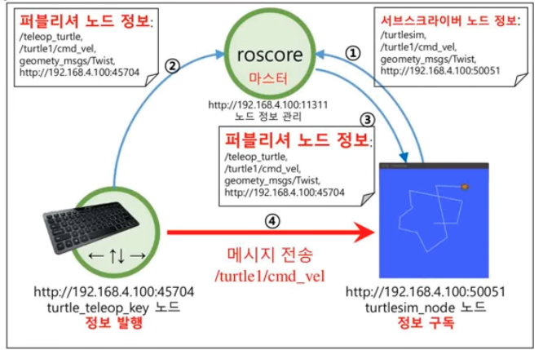
메시지 통신 개념 잡기
내용 정리
예제 - turtlesim

Slide 9
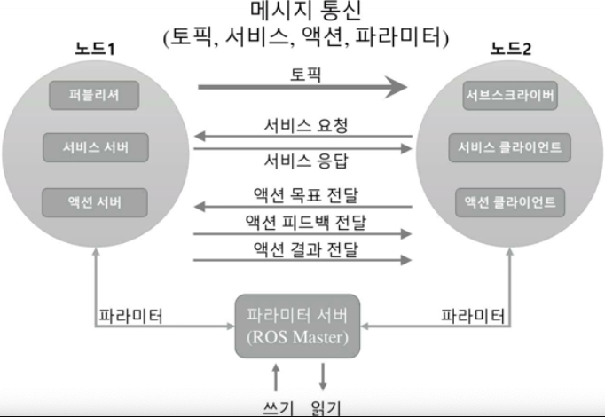
ROS 메시지
내용 정리
기능 요약도
파라미터 노드: 글로벌 변수를 네트워크에 지정 및 변경하는 것, rosmaster의 일부
예) 얼굴인식 필터를 어떤 것으로 할지

Slide 10
ROS 메시지 - 타입
내용 정리
단순 자료형
예) Integer, floating point, Boolean
메시지 안에 메시지를 품고 있는 간단한 데이터 구조
예) geometry_msgs/PostStamped
메시지들이 나열된 배열과 같은 구조
예) float32[] ranges, sensor_msgs/LaserScan

Slide 11
네임(Names)
내용 정리
노드, 메시지(토픽, 서비스, 액션, 파라미터) 가지는 고유의 식별자
같은 노드를 실행할 때, 메시지의 이름을 바꾸고 싶을 때
ROS는 그래프(graph)라는 추상 데이터 형태 지원
글로벌(global)
문자 없이 네임을 바로 쓰거나 네임 앞에 슬래쉬(/)를 붙임
프리베이트(private)
네임 앞에 틸트(~)를 붙임

